Slide 1

P R O G R A M M I N G Pt 3

Slide 2

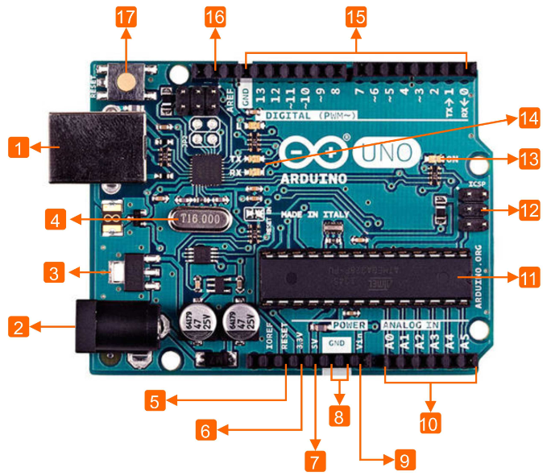

Slide 3
AREF
Digital I/O
Reset button
LED Tx dan Rx
Power USB
Indikator LED Daya
Crystal Oscillator
Pin ICSP
Voltage Regulator
IC Mikrokontroler
Power
Reset
Pin Analog
3.3 V
Gnd
5 V
V_{in}

Slide 4

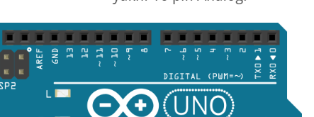
Digital Input/Output
Papan Arduino UNO memiliki 14 pin I/O digital yang diantaranya menyediakan 6 pin output PWM (Pulse Width Modulation).
Pin ini dapat dikonfigurasi sebagai pin digital input untuk membaca nilai logika (0 atau 1) atau sebagai pin digital output untuk menggerakkan modul yang berbeda seperti LED, relay, dll.
Pin yang berlabel “~” dapat digunakan untuk menghasilkan PWM.
01
02
03
04

Slide 5
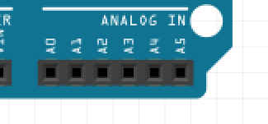
Pin Analog
Modul Arduino UNO memiliki lima pin input analog A0 hingga A5. Pin ini dapat membaca sinyal dari sensor analog seperti sensor kelembaban atau sensor suhu dan mengubahnya menjadi nilai digital yang dapat dibaca oleh mikroprosesor.
01
02
03
04

